Slide 1
70-летию Победы посвящается…

Slide 2
Последним мирным днём 1941 года была суббота. После обычной трудовой недели миллионы советских людей отправились отдыхать. Тишину наступившей ночи, по-летнему тёплой, благоухающей, во многих городах и сёлах нарушали счастливые голоса молодых людей, праздновавших своё вступление во взрослую жизнь

Slide 3
Война!
22 июня,
ровно в 4 часа,
Киев бомбили,
нам
объявили
что началась
война...

Slide 6
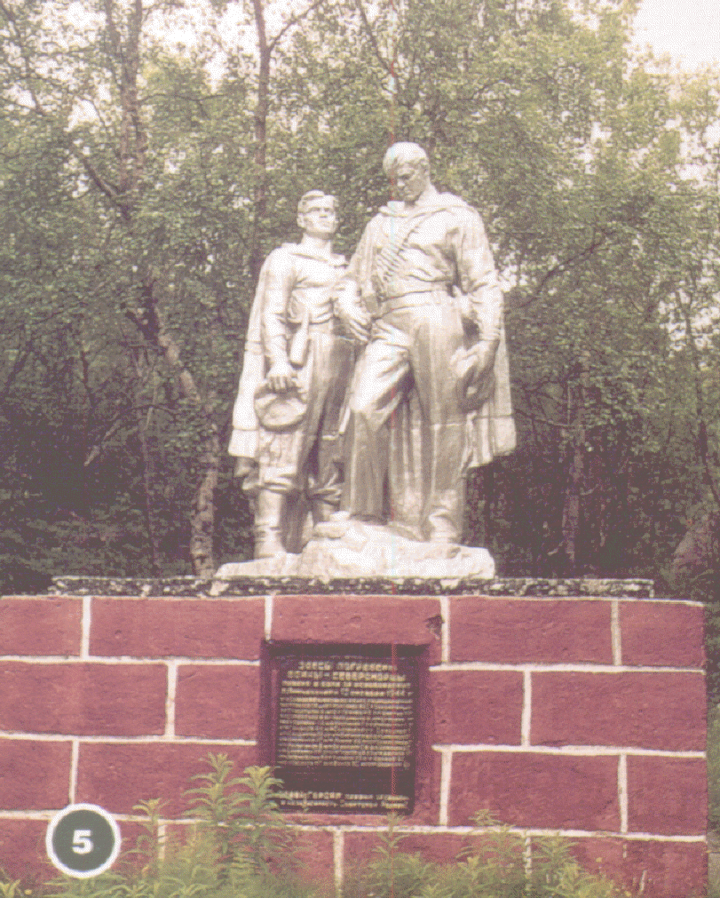
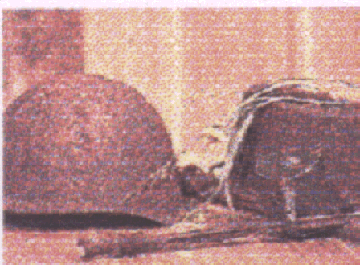
Ревели чёрные крылья,
Свистел ураган свинца,
Но парни границу закрыли
На собственные сердца.

Slide 7
Брестская крепость
Я – Брест. Я стою обожженный.
Я бьюсь за солдатскую честь.
И нету здесь, нету сраженных,
Здесь только убитые есть.

Slide 8
Из дневника начальника Генерального штаба сухопутных войск фашистской Германии генерал-полковника Гальдера

Slide 9
«…24 июня 1941 года (3-й день войны). В общем-то, теперь стало ясно, что русские не думают об отступлении, а напротив, бросают все, что имеют в своём распоряжении, навстречу вклинившимся германским войскам…»

Slide 10
«29 июня 1941 года (8-й день войны). Сведения с фронта подтверждают, что русские всюду сражаются до последнего человека... Упорное сопротивление русских заставляет вести бой по всем правилам наших боевых уставов, хотя на Западе мы могли позволить себе известные вольности…»

Slide 12
«10 августа 1941 года (50-й день войны)
...На центральном участке фронта создалась невыгодная для нас обстановка, а на северном фланге мы терпим большие потери…»

Slide 14
Война… От Бреста до Москвы 1000 километров, от Москвы до Берлина — 1600. Итого 2600 километров.
Это если считать по прямой. Так мало, не правда ли? 2600 километров. Поездом — четверо суток, самолетом — четыре часа, а перебежками по-пластунски — четыре долгих года.

Slide 15
Война – это 4 года, это 1 418 бессонных дней и ночей, это 20 миллионов погибших русских людей, это значит 22 человека на каждые 2 метра земли, это значит 13 человек в каждую минуту.

Slide 16
Война… Это бесстрашие защитников Бреста, это 900 дней блокадного Ленинграда, это клятва панфиловцев: «Ни шагу назад, за нами Москва!»
Это добытая огнем и кровью победа под Сталинградом, это подвиг героев Курской дуги, это штурм Берлина, это память сердца всего народа.

Slide 17
Блокада Ленинграда
Да, мы не скроем: в эти дни
Мы ели землю, клей, ремни;
Но, съев похлёбку из ремней,
Вставал к станку упрямый мастер,
Чтобы точить орудий части,
Необходимые войне.

Slide 18
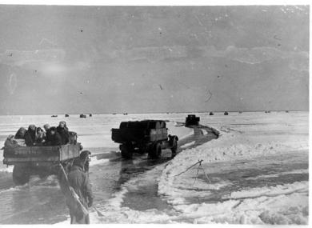
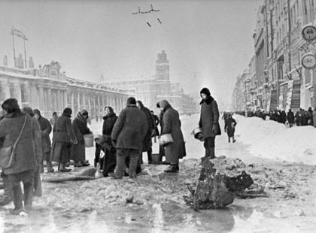
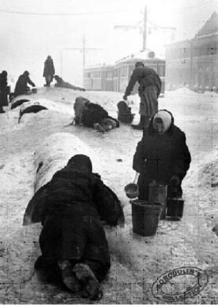
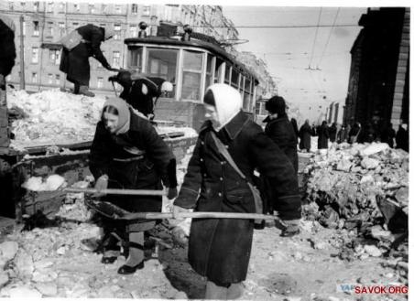

Slide 19
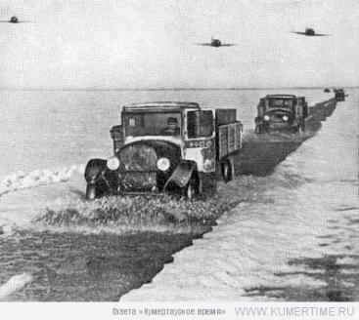
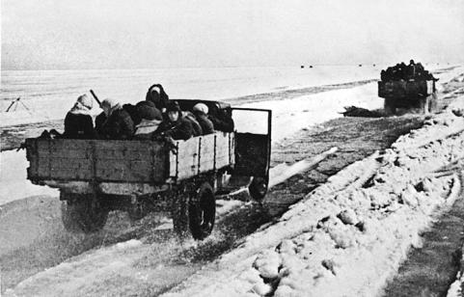
«Дорога жизни»
Снабжение города и войск удалось наладить по «Дороге жизни» (через Ладожское оз.).

Slide 20
Надо было возить больше, много больше, возить быстрее, много быстрее!
23 декабря через озеро перевезли 700 тонн продуктов, 24-го – 800 тонн. Запасов в городе не оставалось. То, что привозили из-за Ладоги, сразу поступало на хлебозаводы.И все-таки вечером 24 декабря военный совет фронта решил увеличить поек всем ленинградцам: рабочим на 100 граммов в день, остальным - на 75 граммов. Многие женщины и дети плакали от радости. Еще 75 граммов хлеба, в общем - то крохотный кусочек, который легко сжать в кулаке. В блокадную пору он был бесценен. Он давал людям надежду на спасение от голодной смерти, на то, что их близкие и они сами будут жить.

Slide 21
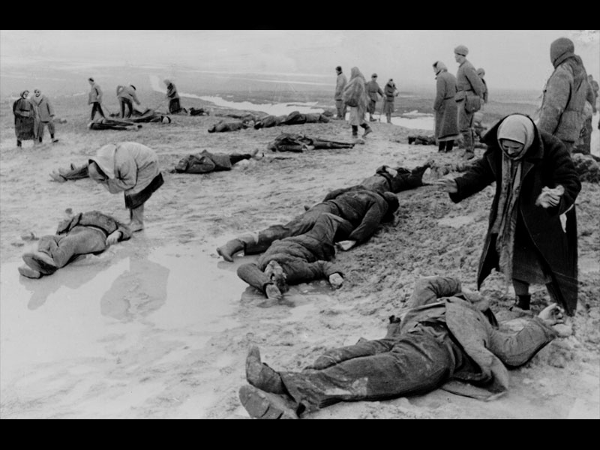
Плач матерей по погибшим.

Slide 22
Битва за Москву
Пятого и шестого декабря 1941 года уже последовало мощное контрнаступление советских войск. Враг отошел от Москвы на 100 – 250 километров.

Slide 23
За спиной Москва-
Столица мира!
За неё, в огне лихих годин,
Встали насмерть братья-
Сын башкира, русский , и татарин, и грузин .
О, Москва!
Ты сердце всей России;
Из очей твоих струиться свет,
Живы мы, хоть нас свинцом косили,
Без тебя, Москва,
Нам жизни нет!

Slide 24
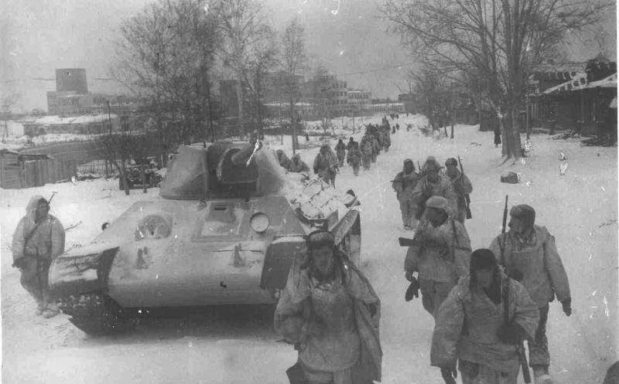
Битва за Москву

Slide 25
И , всё-таки наступил в войне переломный момент и началось освобождение оккупированных территорий. Очистив от фашистов территорию нашей страны, наши воины освободили от фашистского ига народы Европы.
Человечество в неоплаченном долгу перед теми миллионами людей, которые погибли, защищая родину от порабощения, неволи, фашизма, грозившего уничтожить все славянские народы.

Slide 26
Сталинградская битва
Сталинградская панорама

Slide 27
Курская битва

Slide 28
За годы войны фашисты уничтожили 1710 советских городов и более 70 тысяч сел и деревень

Slide 29
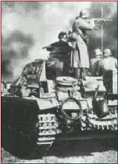
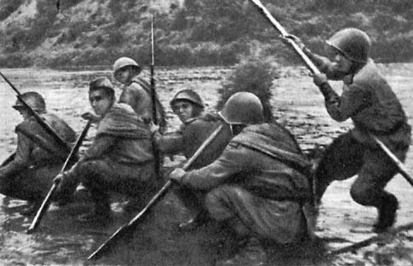
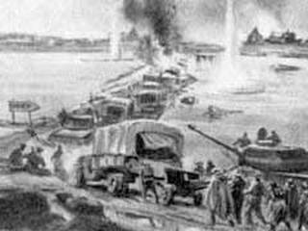

Slide 30
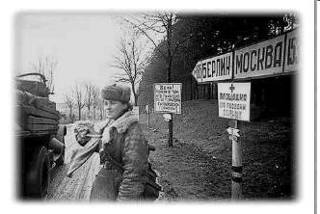

Slide 31
На рубеже весны четвёртой,
В награду за года тревог,
В дыму и прахе распростёртый
Берлин лежал у наших ног!
Не умолкает гром орудий.
Бушует пламя в дымной мгле,
И говорят друг другу люди-
Есть справедливость на Земле!

Slide 32
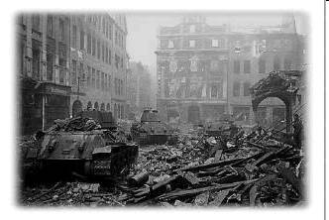
Битва за Берлин

Slide 33
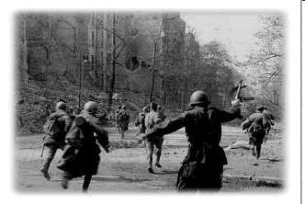

Slide 35
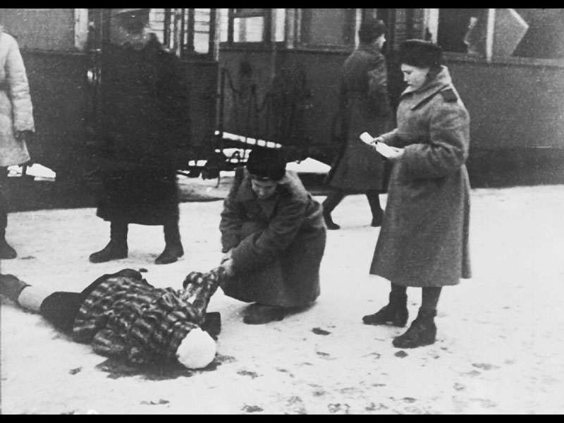
« ПУСТЬ ПОКОЛЕНИЯ ЗНАЮТ…»

Slide 36
В годы войны было сожжено и разрушено 6 млн. зданий. Остались без крова над головой почти 25 млн. человек. Страна потеряла 30% национального богатства.
А сколько людей погибло в концлагерях?

Slide 37
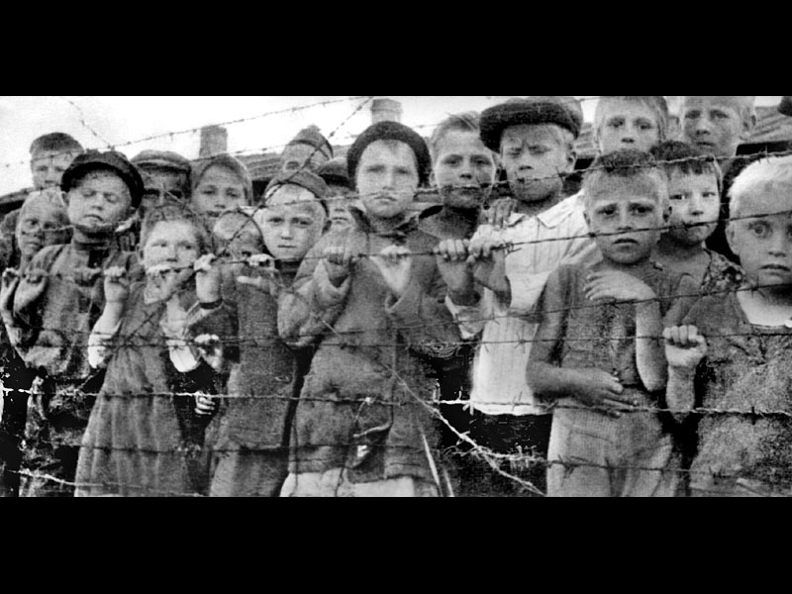
Детский лагерь Саласпилс

Slide 38
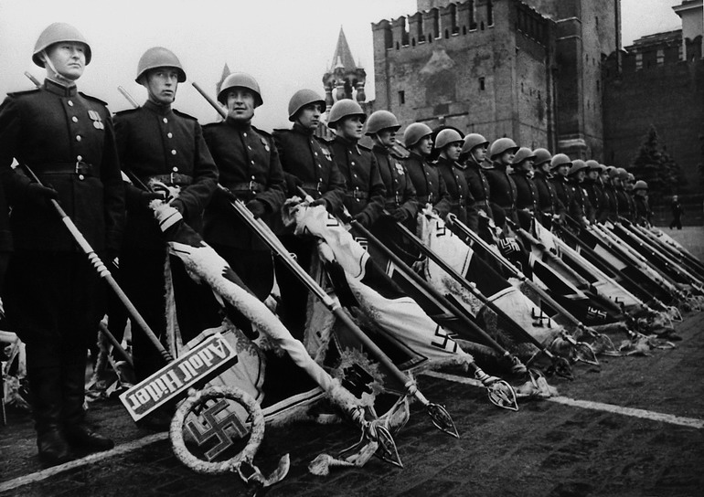
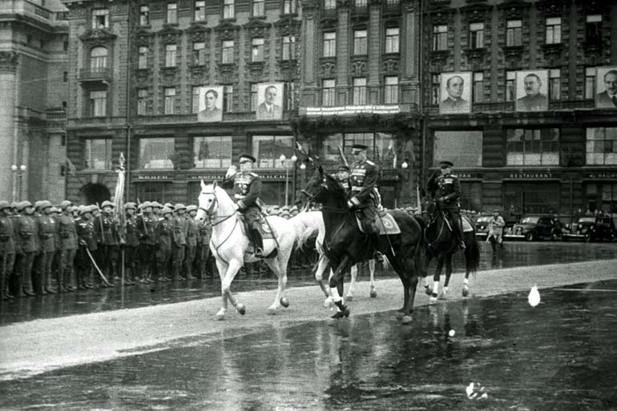
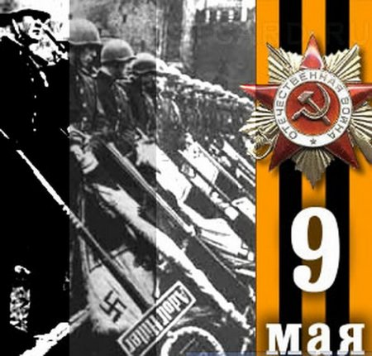
24 июня 1945 г. в Москве состоялся Парад Победы
Notes:
38

Slide 39
9 мая мы отмечаем великий праздник – День Победы ,70 годовщину Победы советского народа в Великой войне.
Много горя и страха принесла война, но несмотря на голод, холод, разруху, наш народ победил. Он победил страшного врага, который поработил много государств и заставил их жить в страхе, народ , который победил - фашизм!

Slide 40
День Победы
День Победы - праздник всей страны!
Духовой оркестр играет марши.
День Победы - праздник седины.
Наших прадедов, дедов. Даже тех,
кто не видал войны,-
Но её крылом задет был каждый
Поздравляем с Днём Победы мы!
Этот день для всей России важный!

